Slide 1
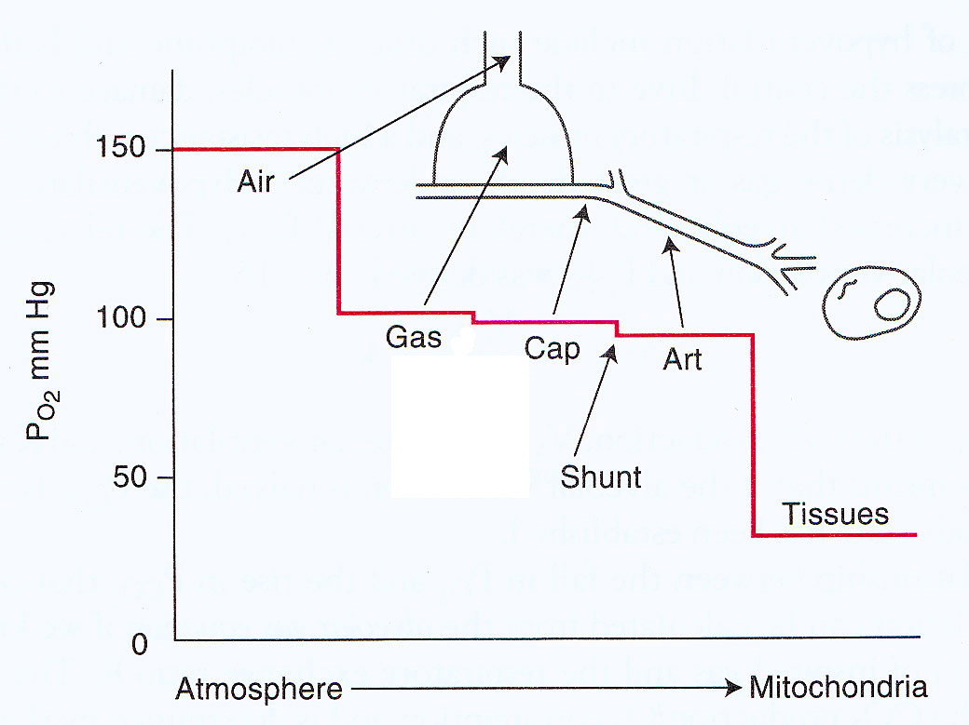
PO2 cascade showing a diffusion step

Slide 2
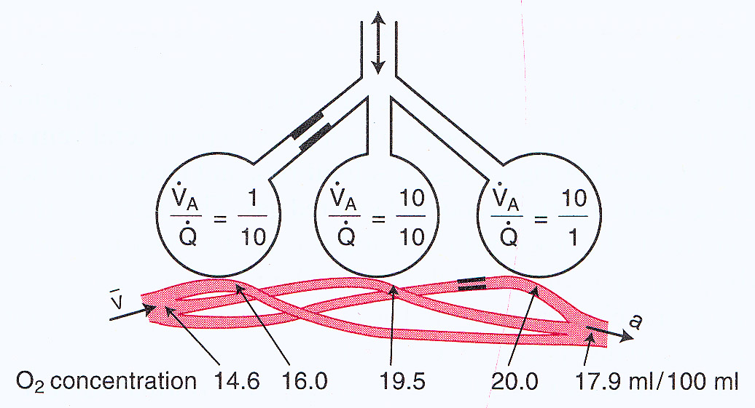
Ventilation-perfusion inequality must cause hypoxemia

Slide 3
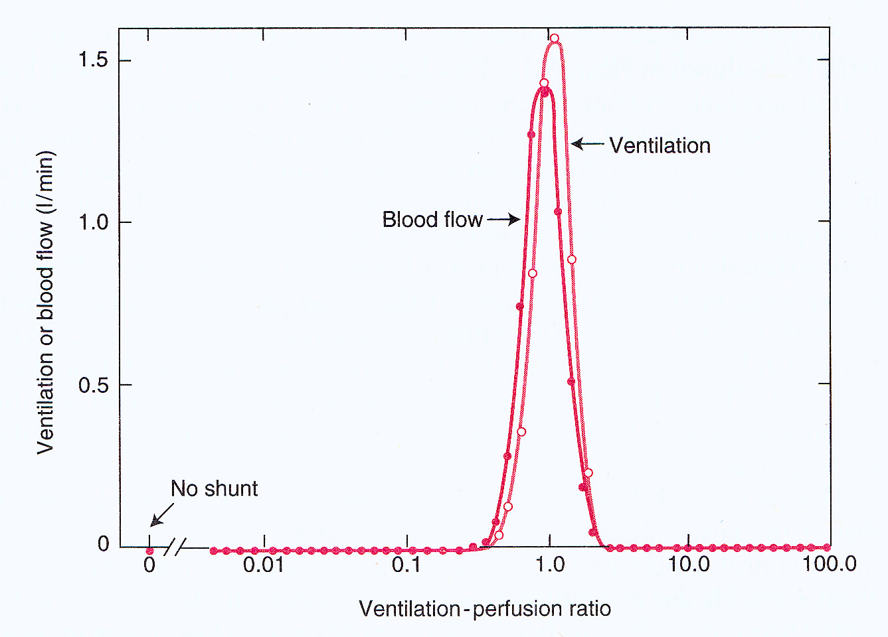
Normal distribution of ventilation perfusion ratios

Slide 4
L’alterata distribuzione del rapporto ventilazione/perfusione è la più frequente causa di ipossia
Se la ventilazione supera in eccesso la perfusione la ventilazione è inutilizzata
Se la perfusione eccede la ventilazione, la perfusione è inutilizzata
Riduzione della pCO2 nell’aria alveolare causa broncocostrizione
Riduzioone della pO2 nell’aria alveolare causa vasocostrizione ipossica

Slide 6
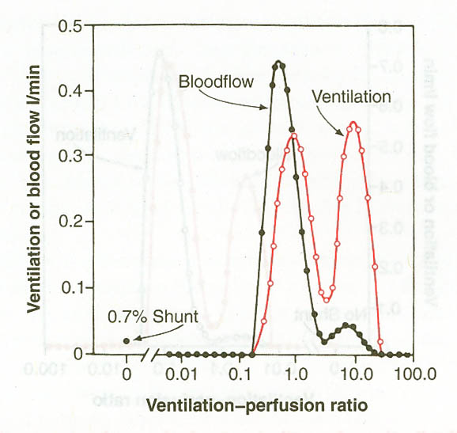
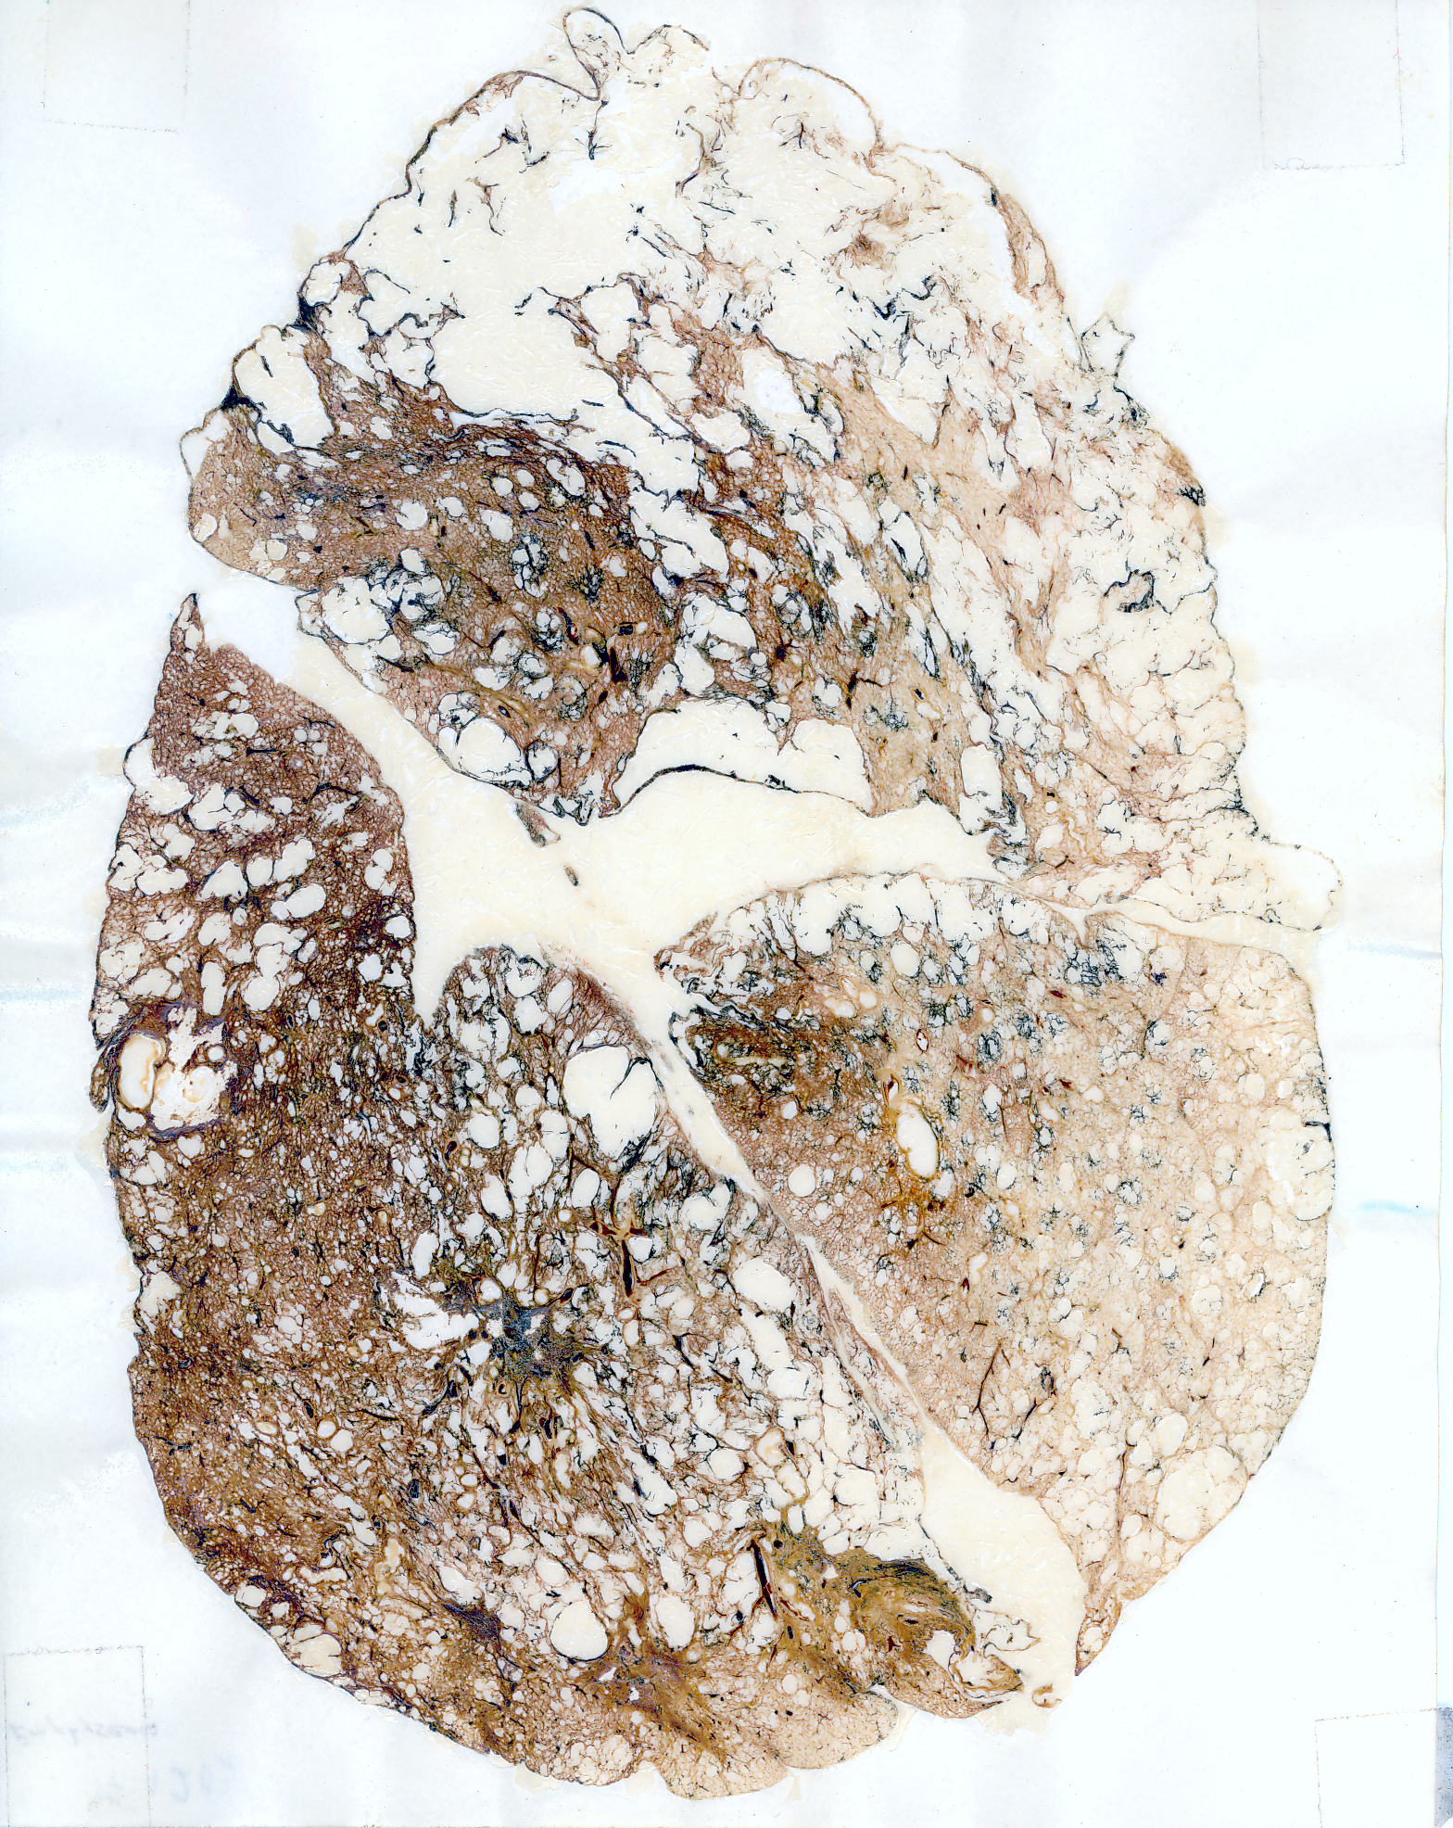
Distribution of ventilation-perfusion ratios in emphysema
Notes:
Distribution of ventilation-perfusion ratios in a patient with type A COPD. Note the large amount of ventilation to units with high ventilation-perfusion ratios (physiologic dead space). From Pulmonary Pathophysiology - The Essentials, 6th edition, fig.4.10 (from Wagner PD, Dantzker DR, Dueck R, et al., Ventilation-perfusion inequality in chronic pulmonary disease, J Clin Invest 59:203-206, 1977).

Slide 7
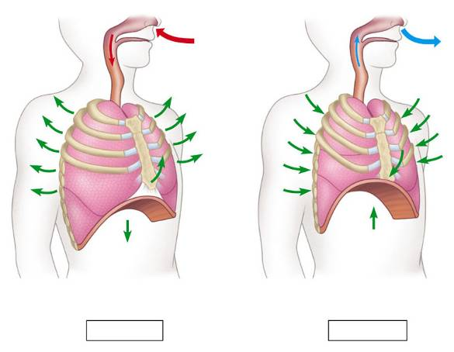
La ventilazione coinvolge non solo polmoni e vie aeree, ma anche muscoli, pleure, gabbia toracica, sistema nervoso, cuore
L’inspirazione è un atto attivo
L’espirazione è un atto passivo
La cassa toracica
si espande quando
i muscoli intercostali
si contraggono
La cassa toracica
si contrae quando
i muscoli intercostali
si rilassano
Aria
inspirata
Aria espirata
Polmone
Diaframma
Il diaframma si contrae (si abbassa)
Il diaframma si rilassa (si alza)
Inspirazione
Espirazione

Slide 8
La ventilazione e l’equazione di moto P_{appl} = P_{el} + P_{res}
Per ventilare l’apparato respiratorio è necessario applicare una forza o Pressione (P_{appl}) per vincere le forze che si oppongono al movimento dell’aria: quelle elastiche (P_{el}) che si sviluppano nei tessuti quando si ha un cambiamento di volume, quelle resistive (P_{res}) conseguenti alle resistenze incontrate dai gas nel passaggio nelle vie aeree di conduzione.
La formula semplificata delle forze in campo durante la ventilazione è l’equazione di moto del sistema respiratorio: P_{appl} = P_{el} + P_{res} dove P_{appl} è la pressione applicata, P_{el} è la forza di pressione elastica del sistema respiratorio opponentesi allo spostamento dal volume di equilibrio elastico e P_{res} è la pressione dispersa per il movimento dell’aria nelle vie aeree di conduzione e per la resistenza intrinseca dei tessuti polmonare e toracico.

Slide 9
Equazione di Moto del sistema respiratorio
Pressione di
ventilazione
per produrre
il volume
corrente
Pressione
elastica
per espandere
i polmoni e
la gabbia toracica
pressione
resistiva
per creare flusso
di gas attraverso
le vie aeree
=
+
P_{mus} + [P_{vent}] = P_{elastica} + P_{resistiva}
P_{mus} + P_{vent} = E x V + R x V

